Slide 1

Erasmus deneyimimizi size açıklıyoruz!

Slide 2
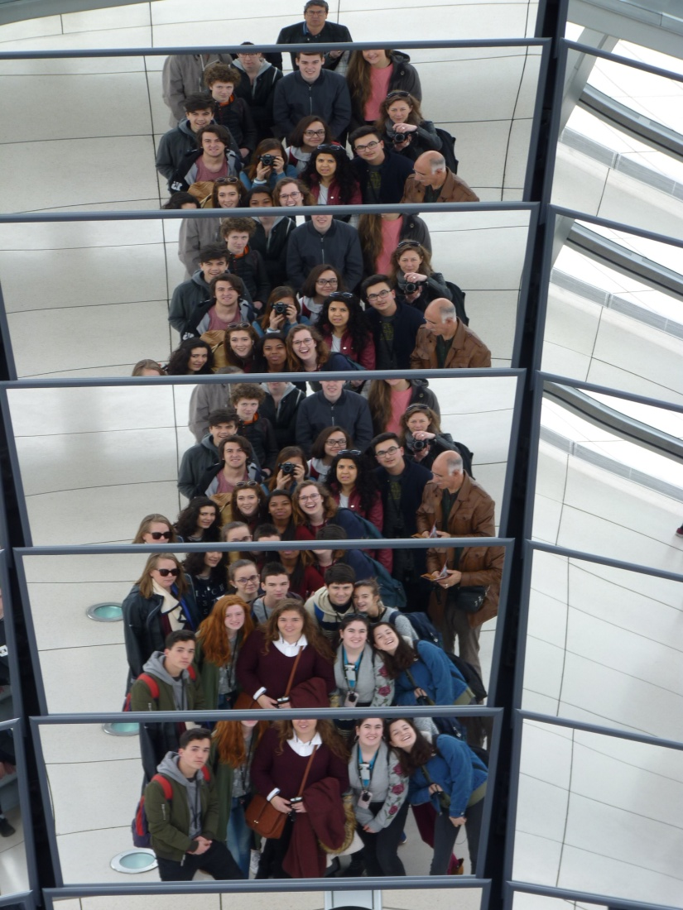
ÖZET
1) Neden önemlidir?
2) Bizi nasıl etkiliyor?
- Kişisel
- İletişim ve dilin kullanımı
3) Kültürel farklılıklar
4) Projeyle ilgili ne düşünüyoruz?
5) Sahip olduğumuz sorunlar.

Slide 3
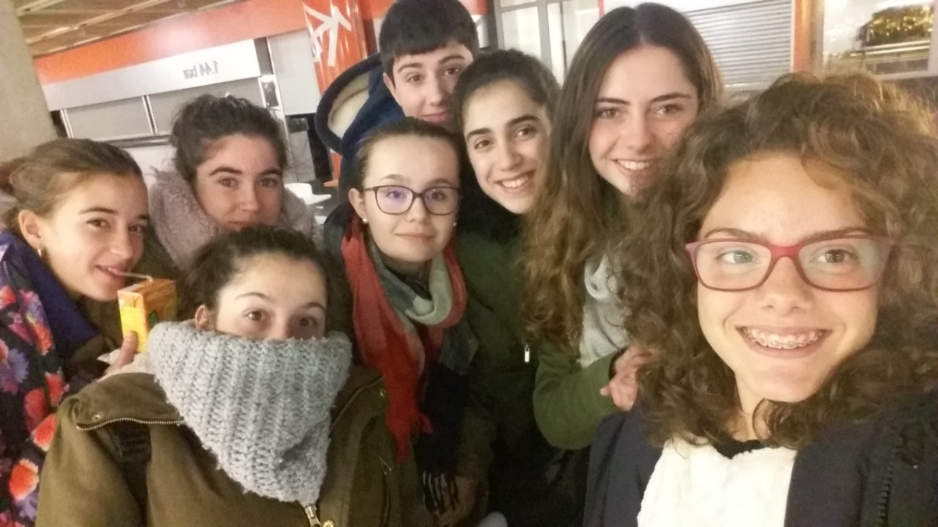
Neden Önemlidir ?
Önemlidir, çünkü öğrencilere şunları sağlar:
- Diğer ülkelere gidip, farklı kültürler hakkında iletişim kurmak ve öğrenmek.
- Yenilenebilir enerjiler gibi konularda daha etkileşimli etkinliklerle öğrenmek.

Slide 4
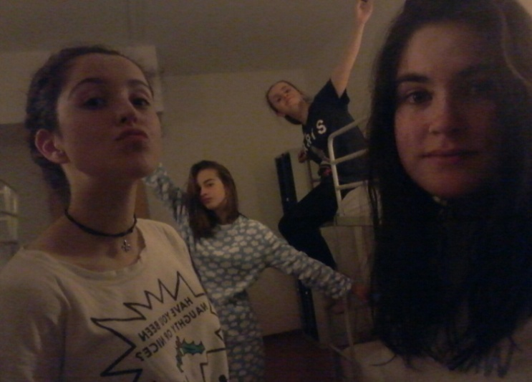
Bu bizi nasIl etkiliyor?
Kişisel:
Kendinize güvenen kişi olabilirsiniz.
Öğrenmek için daha fazla merak edebilirsiniz.
Haber faaliyetlerine ve durumlarına daha iyi adapte olabilirsiniz.
Sorunları çözmek için daha fazla kapasite elde edebilirsiniz.
Genel olarak, gelecekteki yaşamınız için size yardımcı olabilir.

Slide 5
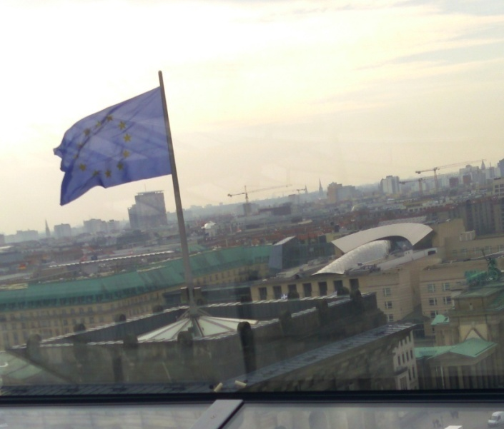
Bu bizi nasIl etkiliyor?
İletişim ve dilin kullanımı
Diğer ülkelerden gelen insanlarla etkileşim kurup çalışırsınız ve farklı diller hakkındaki bilginizi geliştirirsiniz.
Yabancı bir öğrencinin ne olabileceği hakkında bir fikriniz olabilir.
Okulda öğrendiğiniz dilleri uygularsınız.

Slide 6




KÜLTÜREL FARKLILIKLAR
Öğle yemeği ve akşam yemeği
-İspanya 14s30 / 21s30
-Fransa 12s30 / 20s
-Türkiye 12:30-19:00
-Almanya 12s30 / 20s

Slide 7
BU DİLLERDE BELİRTİLEN MEKTUPLAR
İSPANYA ñ
TÜRKİYE ç ğ ı ö ş ü
FRANSA ç
ALMANYA Alman, Umlaut ve bir harf (ß) (szett (sz) veya scharfes S, uzun olarak adlandırılır) ile bu aksanlı harfleri (Ä / ä, Ö / ö, Ü / ü) kullanır, ancak alfabe içinde bağımsız harf olarak düşünülmez .

Slide 8
Öğrenci olarak tecrübemiz
Bu programın önemli unsurlarından biri, diğer ülkelerden gelen insanlarla yaşamak olduğundan, dilimizden kelime öğretmek ve öğrenmektir.
İNGİLİZCE | İSPANYOLCA | FRANSIZCA | TÜRKÇE | ALMANCA
Hello | Hola | Salut | Merhaba | Hallo
Bye | Adios | Au revoir | Hoşçakal | Tschüss
Let’s go | Vamos | On y va | Hadi gidelim | Los geht’s
Good morning | Buenos dÍas | Bonjour | Günaydin | Guten Morgen
How are you? | ¿Qué tal? | Ça va? | Nasilsin | Wie geht es dir?
I love you | Te quiero | Je t’aime | Seni Seviyorum | Ich liebe dich

Slide 9
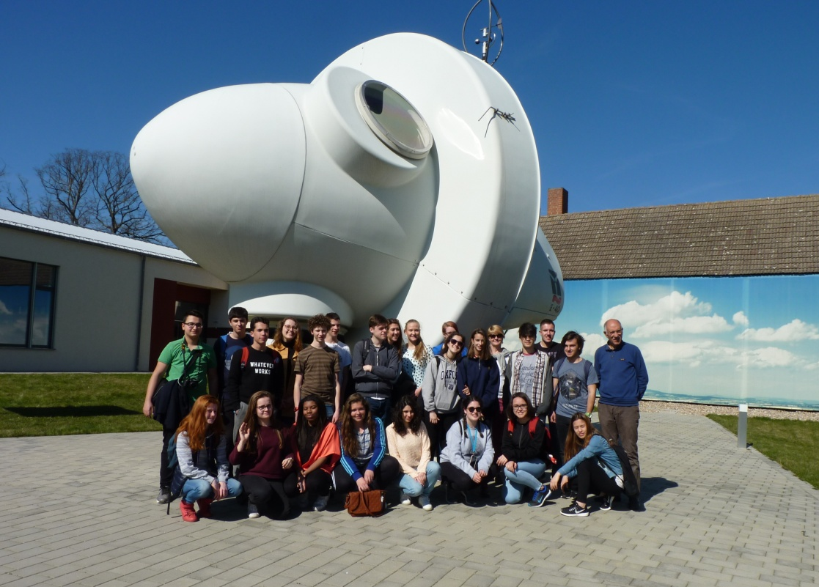
Öğrenci olarak tecrübemiz
Birçok şey öğrendik:
-Diğer ülkelerde yaşamak.
-Diğer ülkelere riayet etmek.
-Yenilenebilir enerjinin önemi.

Slide 10
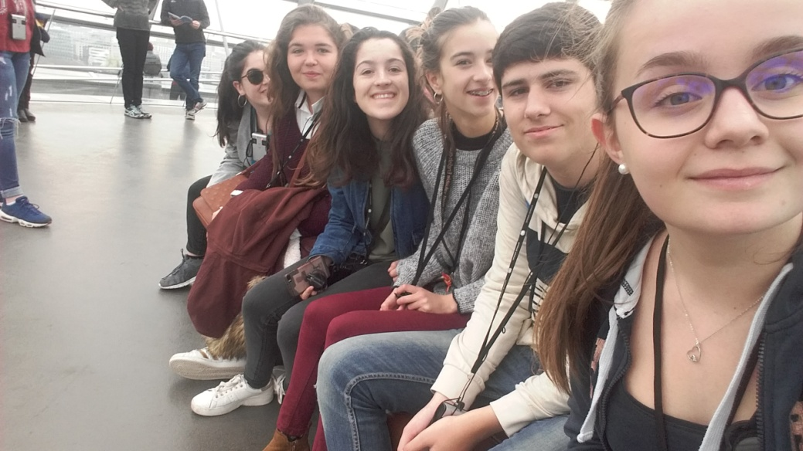
Öğrenci olarak tecrübemiz
En iyi şeyi seçmek zorunda kalırsak, şöyle bir şey söyleyebiliriz:
-Benim için en iyi şey çok arkadaş kazandım.
-Benim için, yeni yerler ve yeni kültürler ziyaret edebildim.
-Öğretmen olarak, öğrencilerimin bir insan olarak büyümesini severim.
- Yenilenebilir enerjiler hakkında çok şey öğrendim.

Slide 11
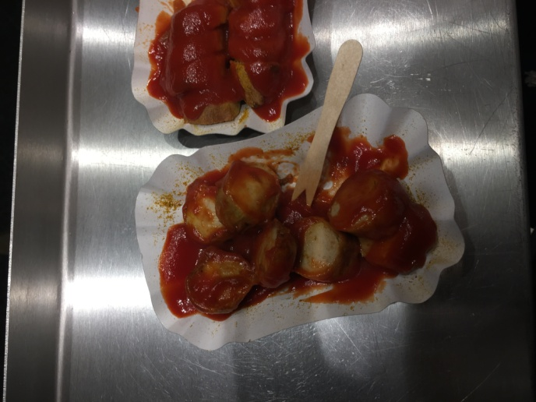
Öğrenci olarak tecrübemiz
En kötü şey hakkında cevap vermek zordur, ancak bir şey söylemek zorunda kalırsak:
-İyi bir şekilde çalışılmadığı takdirde konu sıkıcı olabilir.
-Ben daha fazla kültürel faaliyet yapmak isterdim.
-Kimyasal olarak en kötüsü yemekti, lütfen değiştirin!

Slide 12
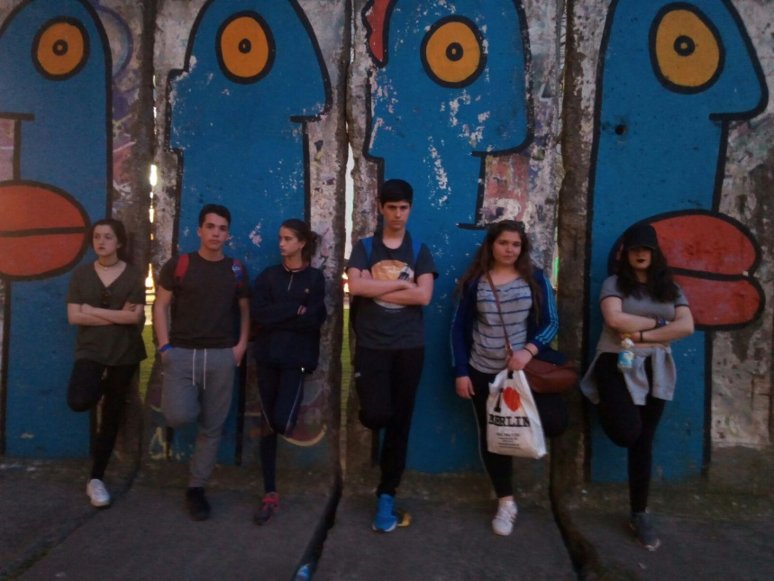
İspanyol gelenekleri
>>Yanak öpücük sarılma
>>Zaman değil, her zaman birkaç dakika sonra.
>>Daha duygusal ve dışsallık. (Duygusal insanlar)
>>Güne başla
>>Küçük kahvaltı
>>Akşam için çalışma.

Slide 13
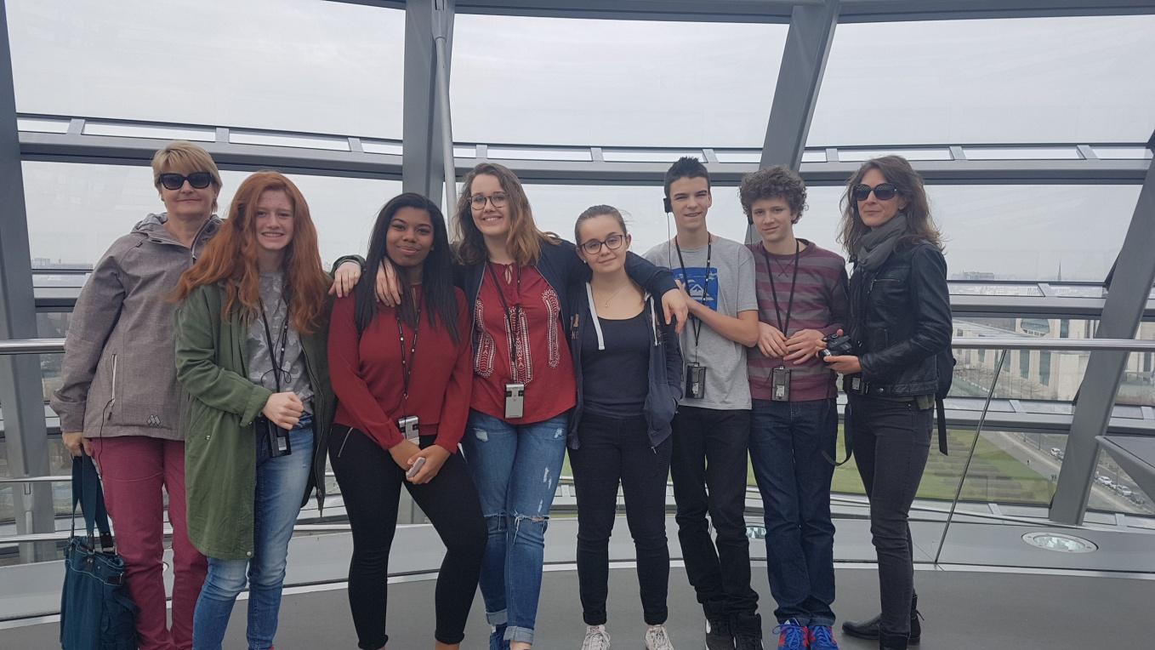
FRANSIZ GELENEKLERİ
>>Keyif verici ülke.
>>Mükemmel yiyecek.
>>Bir sarılmak yerine yanaktan öp.
>>Fransız öpücüğü.

Slide 14
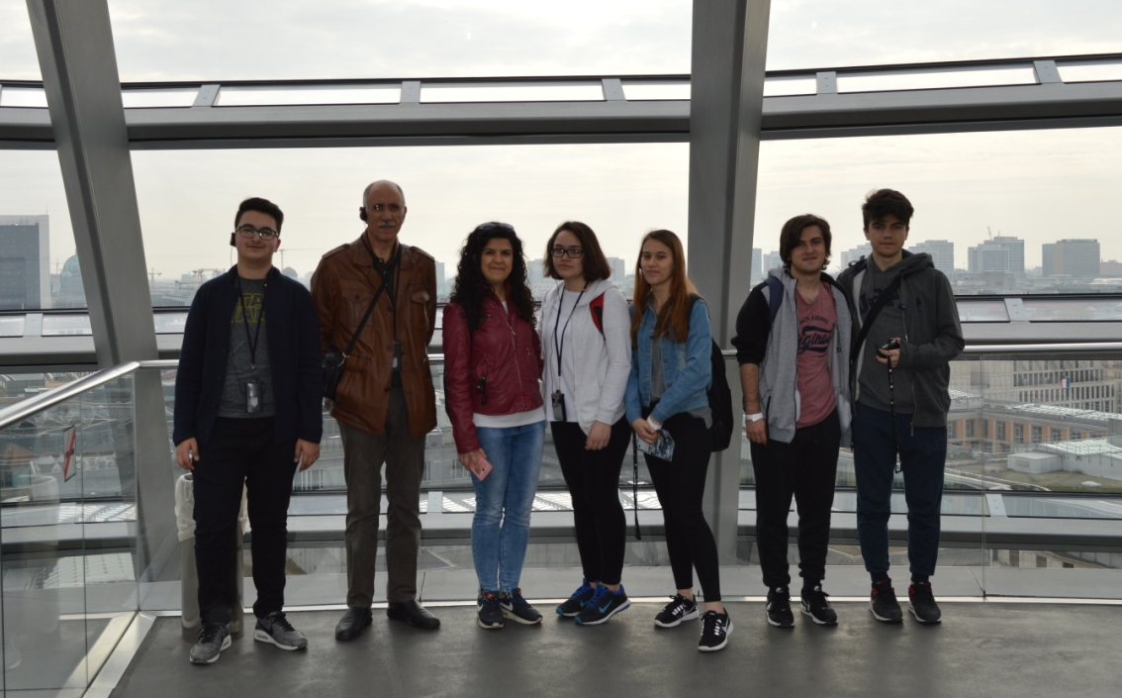
TÜRK GELENEKLERİ
>>Misafirperver topluluk
>>Batıl inançlı insanlar
>>Bazı kadınlar başörtüsü takıyor

Slide 15
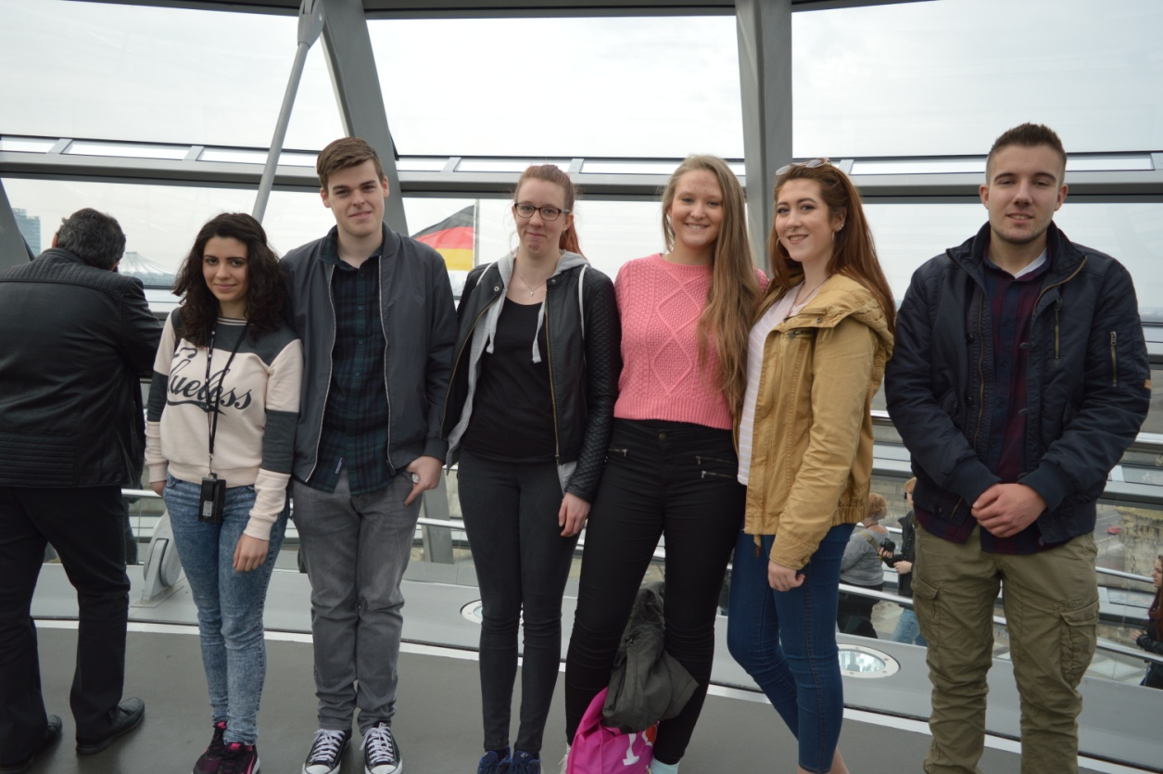
ALMAN GELENEKLERİ
>>Zamanında
>>Zalimce tarih
>>Genellikle futbolu severler.

Slide 16
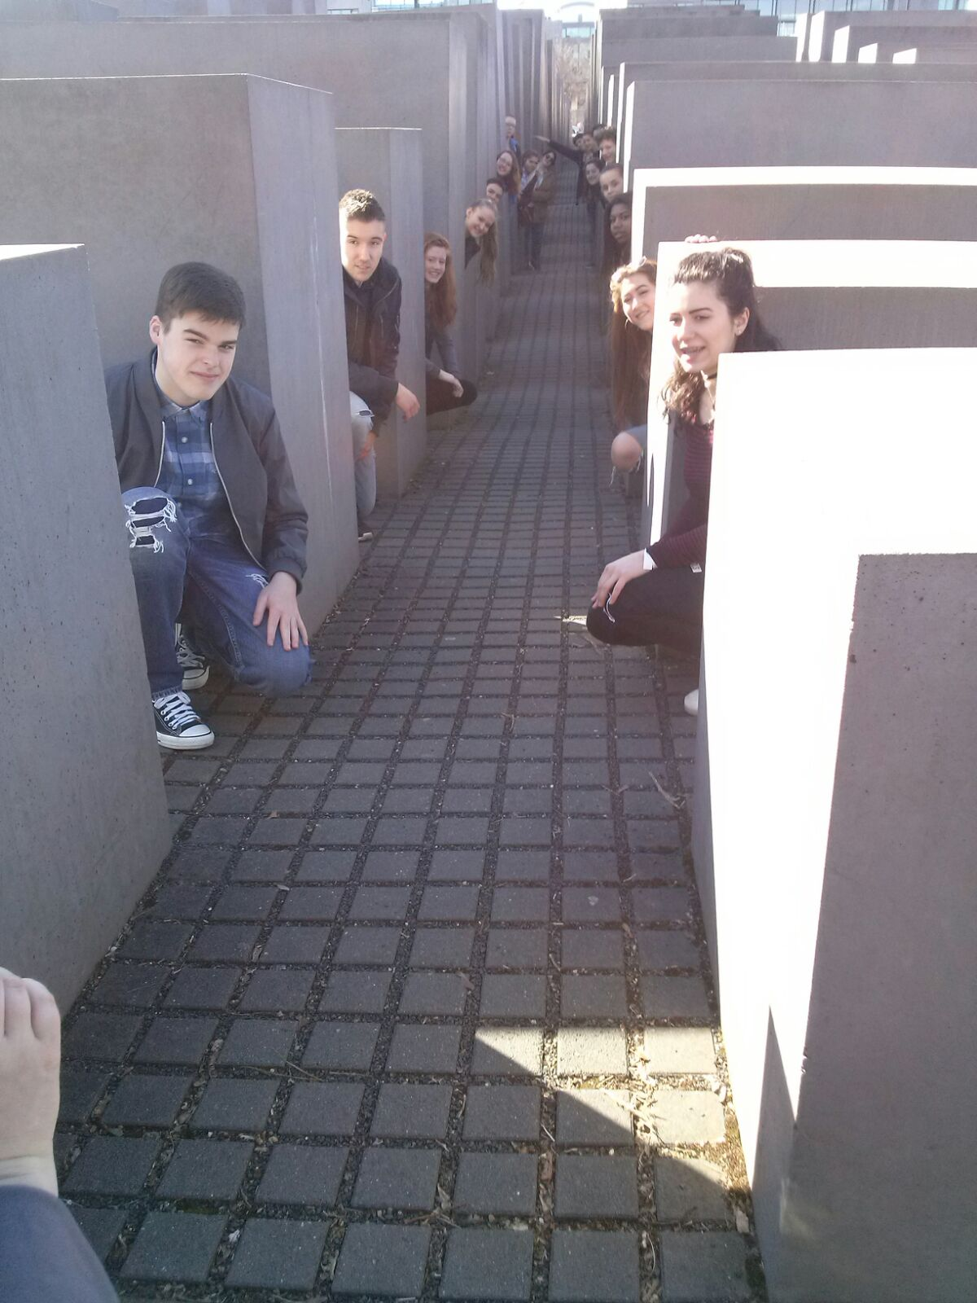
Dedikoducu
M ****, C ********'ya aşık oldu!
E **** Koyun gevşiyor çünkü ağlıyor ve şöyle dedi: '' Çok baharatlı !!! ''.
S ***** bir tırtıl olmuştur!
A***** duvarda twerk yapmaya çalıştı.
J ****** düştü çünkü çok yakışıklı bir çocuğu görmek istedi!

Slide 17
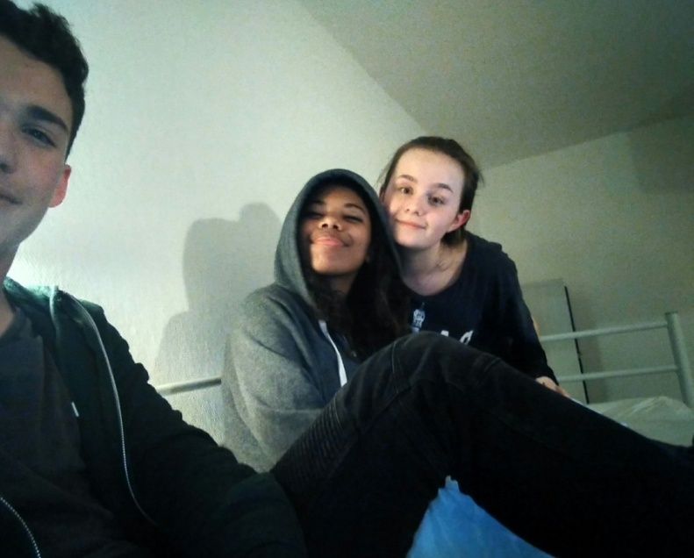
DEDİKODUCU
>>A ****** ve A ***** bir dans savaşı yaptı ve A ***** ve J ****** kazandı.
>>A****** merdivenlere düştü.
>>E **** tavuk dansını ve yağmur dansını ***** yaptı.
>>E ****, M **** 'nin yatak odasında yerde yattı.
>>Türk ve Alman bir parti verdi.
>>T *** ve C ***** bu gezinin yeni bir çiftidir! Tebrikler !!

Slide 18


